Slide 1

移动端DevOps工具实践对比

Slide 2
一、 移动端持续部署问题
WEB：
1:规模较小、风险降低
2:快速得到用户反馈
3:更快识别风险，如安全漏洞
4:用户无感知
5:可以快速回滚
移动端：
1:更新频率受到限制
2:不能增量部署一个模块
3:识别风险有限，版本回滚不可接受
4:用户选择何时升级手机
5:多种Android 操作系统版本共存
Notes:
持续部署是软件工程实践将许多小的增量软件更新部署到更新准备就绪后立即进行生产
公司1 [1]。我们介绍了它的实现和我们使用它的经验。在Fac我们描述了持续部署-基于云的软件的管理流程；即Web前端和Facebook上的服务器端SAAS软件以及其他
ebook上，每个部署的软件更新平均涉及92行添加或修改的代码（LoC），平均每个开发每周将3.5个软件更新投入生产。
考虑到Facebook工程团队的规模，这导致每天到要部署1,000次。
有相当多的自动化支持测试和质量控制。一旦开发-oper相信她的软件已经准备就绪，她将发布代码并将其部署到生产中。
基于云的软产品环境允许许多小的增量部署-部分原因是部署不会带来不便最终用户-实际上，最终用户通常不会注意到他们。此外，环境支持许多功能
管理可能部署错误软件的风险，包括蓝绿色部署[7]，功能标记和深色发射[8]。最坏的情况是权宜之计
可以在以下位置“回滚”任何最近部署的更新：只需按一下按钮，即可有效撤消通过将模块恢复到其目标软件模块以前的版本。

Slide 3
二、 一体化研发&运维平台
研发阶段
测试阶段
发布阶段
运维阶段
运营阶段
构建
依赖管理
编译缓存
证书托管
安全加固
构建集群
环境运维
IDE插件
工具体系
Gradle插件
XCodeBuild
weex开发套件
静态扫描
集成扫描软件
包大小检测
私有API检测
安全扫描
自定义规则
专项测试
智能Monkey
真机适配
性能自动化
UI自动化
发布对象
完整包
patch包
动态资源
发布类型
跟新推送
动态部署
热补丁发布
发布能力
灰度策略
渠道推送
A/Btest
监控
crash分析
卡顿/ANR
网络&性能
jsError
用户日志
用户舆情
实时告警
修复
热修复
远程配置
5h动态更新
用户舆情
客户端反馈
多渠道反馈
语义分析
需求处理
监控告警
消息推送
用户画像
企业画像
行业画像
标签
地理围栏

Slide 4
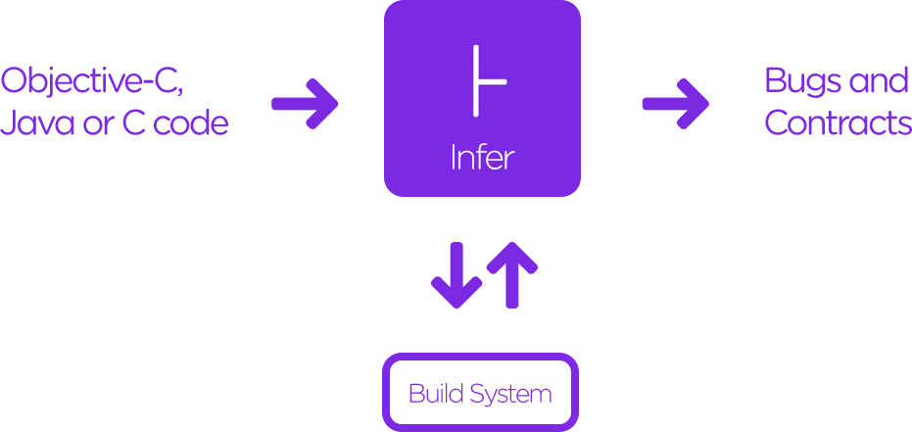
三、工具-Infer 静态分析工具 在发布前，检测 Android 和 iOS 应用的问题
Facebook 的 Infer 是一个静态分析工具。Infer 可以分析 Objective-C， Java 或者 C 代码，报告潜在的问题。任何人都可以使用 Infer 检测应用，这可以将那些严重的 bug 扼杀在发布之前，同时防止应用崩溃和性能低下。
-完全自动化和集成。该技术应该是按钮式的，并集成到程序员使用的开发环境中。
-可扩展性。这项技术可以扩展到数百万行代码。
- 精确。开发人员的时间是一个重要的资源。不精确的专业工具-提供糟糕的结果将被视为对资源的浪费。
-快速报告。分析不应妨碍开发周期；因此它必须在几分钟内向开发人员报告，然后程序员提交或进行进一步的更改。正如我们将在第5节中看到的，快速报告不仅仅是快速分析代码，它还包括与现有的基础设施，其中需要执行许多其他任务。

Slide 5
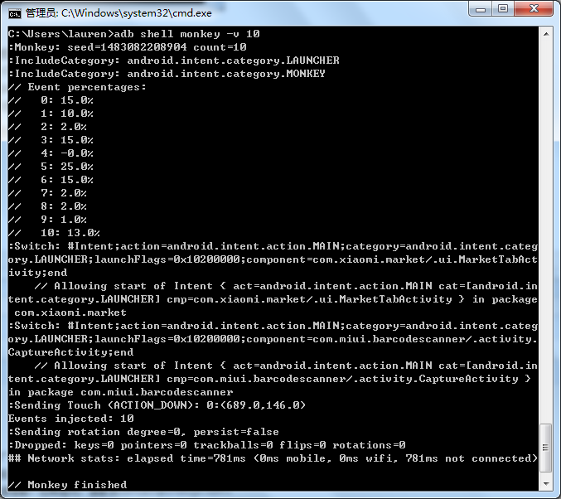
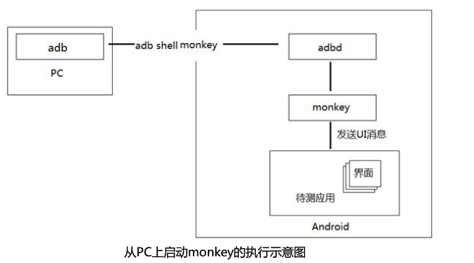
三、工具-智能Monkey
智能Monkey是Android中的一个命令行工具，可以运行在模拟器里或实际设备中。它向系统发送伪随机的用户事件流(如按键输入、触摸屏输入、手势输入等)，实现对正在开发的应用程序进行压力测试。Monkey测试是一种为了测试软件的稳定性、健壮性的快速有效的方法。
框架结构

Slide 6
三、工具-Monkey
Monkey的特征
1、 测试的对象仅为应用程序包，有一定的局限性。
2、 Monky测试使用的事件流数据流是随机的，不能进行自定义。
3、 可对MonkeyTest的对象，事件数量，类型，频率等进行设置。
Monkey Test执行过程中在下列三种情况下会自动停止：
1、如果限定了Monkey运行在一个或几个特定的包上，那么它会监测试图转到其它包的操作，并对其进行阻止。
2、如果应用程序崩溃或接收到任何失控异常，Monkey将停止并报错。
3、如果应用程序产生了应用程序不响应(application not responding)的错误，Monkey将会停止并报错。

Slide 7
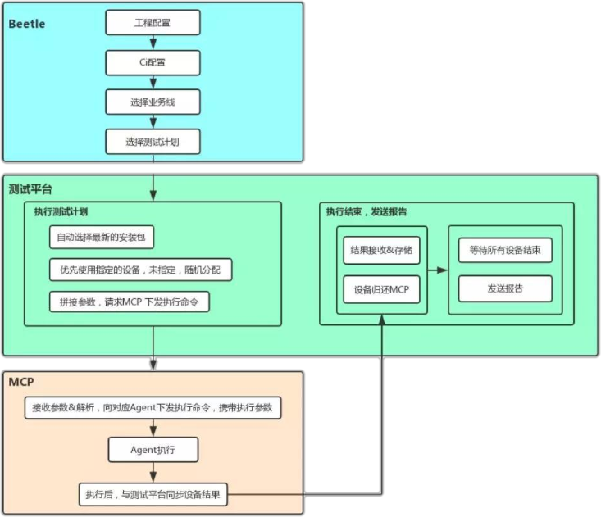
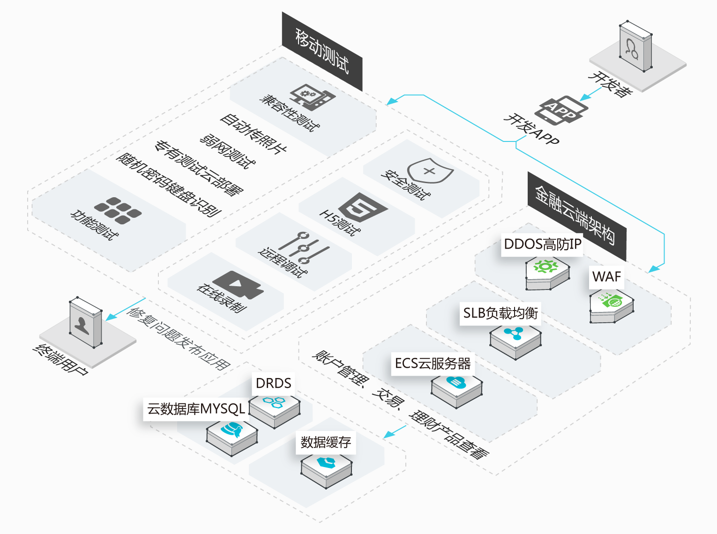
四、UI 自动化-平台化
1、目前测试平台，已经具有完善的UI自动化测试体系，保证了UI自动化可以稳定自由的执行 & 结果分析、对比。
2、结合测试平台的项目管理 及 MCP提供的设备池，可以支撑多业务同时执行自动化任务。
Notes:
https://www.aliyun.com/product/mqc 移动测试
阿里移动测试（Mobile Testing）是为广大企业客户和移动开发者提供真机测试服务的云平台，拥有大量热门机型，提供7x24全天候服务，帮助客户发现APP中的各类隐患（应用崩溃、各类兼容性问题、功能性问题、性能问题等），减少用户流失，提高APP质量和市场竞争力。

Slide 8
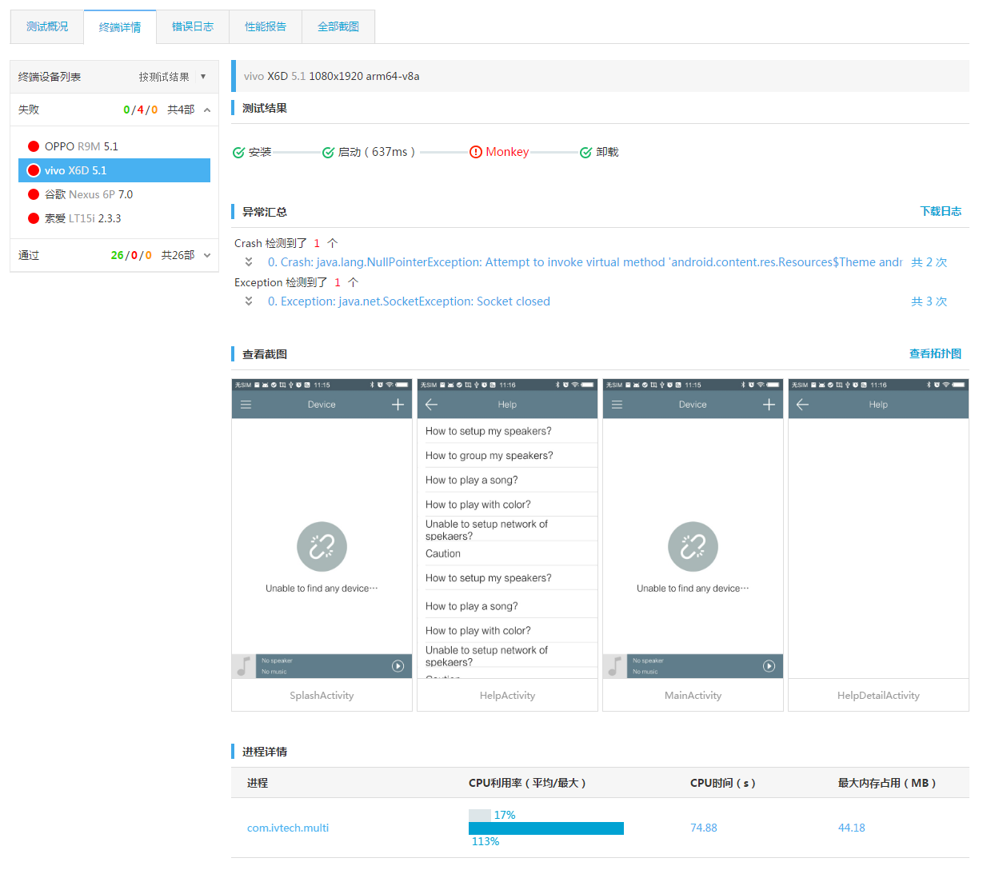
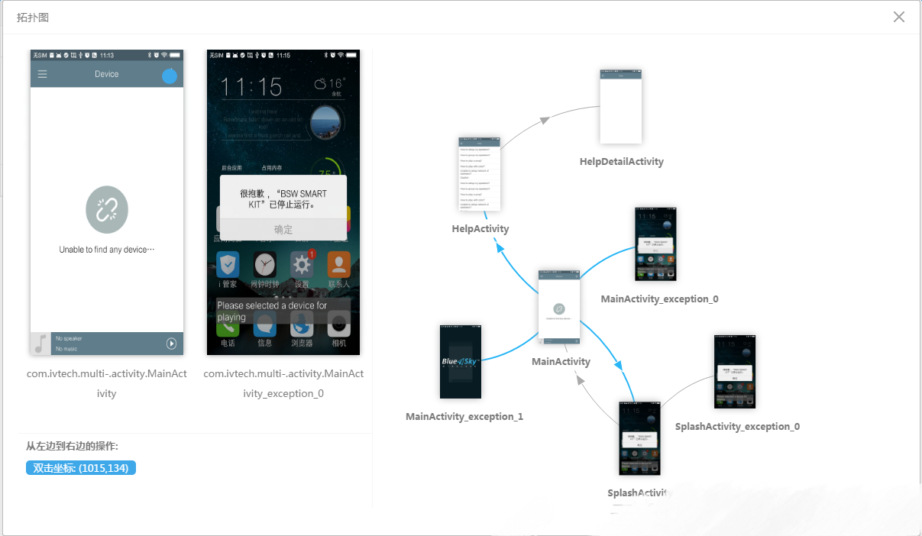
四、Android兼容性测试 移动测试专有云
Android兼容性测试使用非常简单，客户只需要提交被检测的APK文件（如需登录再提供测试账号/密码），最快经过10分钟全面测试（其他平台在1-3分钟测试时长）之后，将收到测试完成通知，就可以来MQC上查看测试报告。

Slide 9
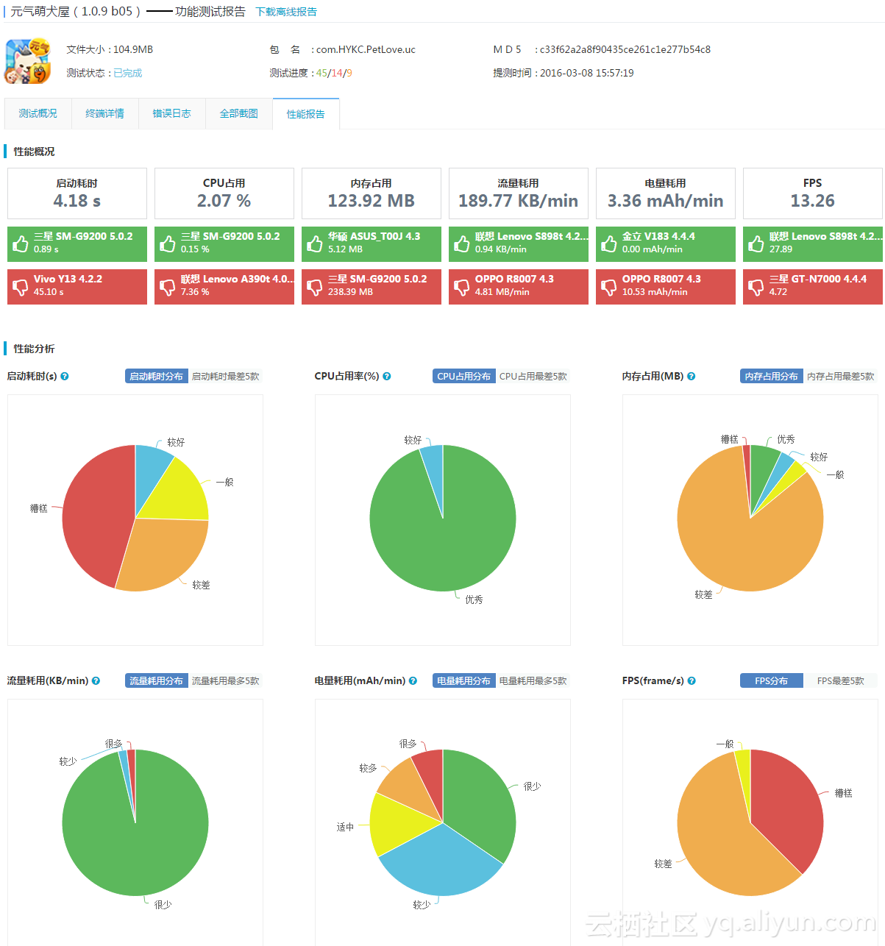
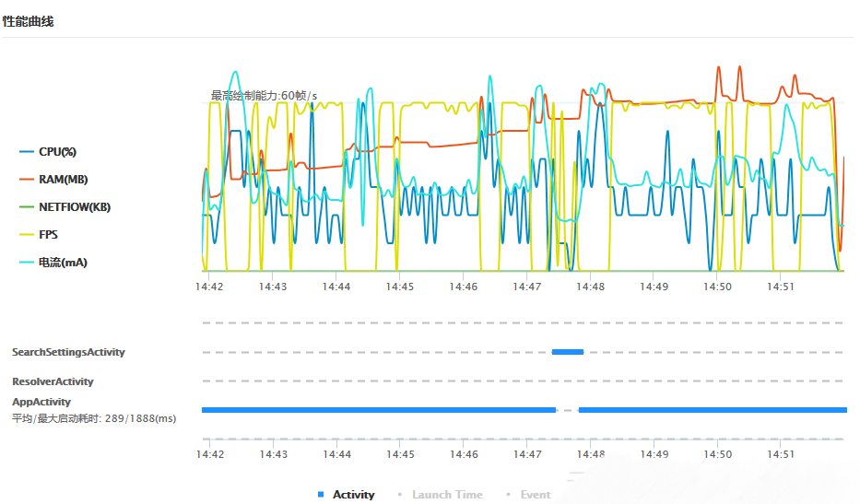
四、Android深度性能测试
深度性能测试提供更细致可靠的性能检测服务，覆盖“内存泄漏检测”、“内存溢出分析/定位”、“内存抖动检测”、“卡顿检测”、“启动性能分析”、“主线程IO”、“过渡绘制检测”共7项深度性能检测项。
深度性能检测对每一项问题出现的原因都会进行分析，可以直接定位到代码行，并且能够跟测试过程视频进行关键点联动。真正能够帮助用户“发现问题”->“分析问题”-> “定位问题” -> “解决问题”。

Slide 10
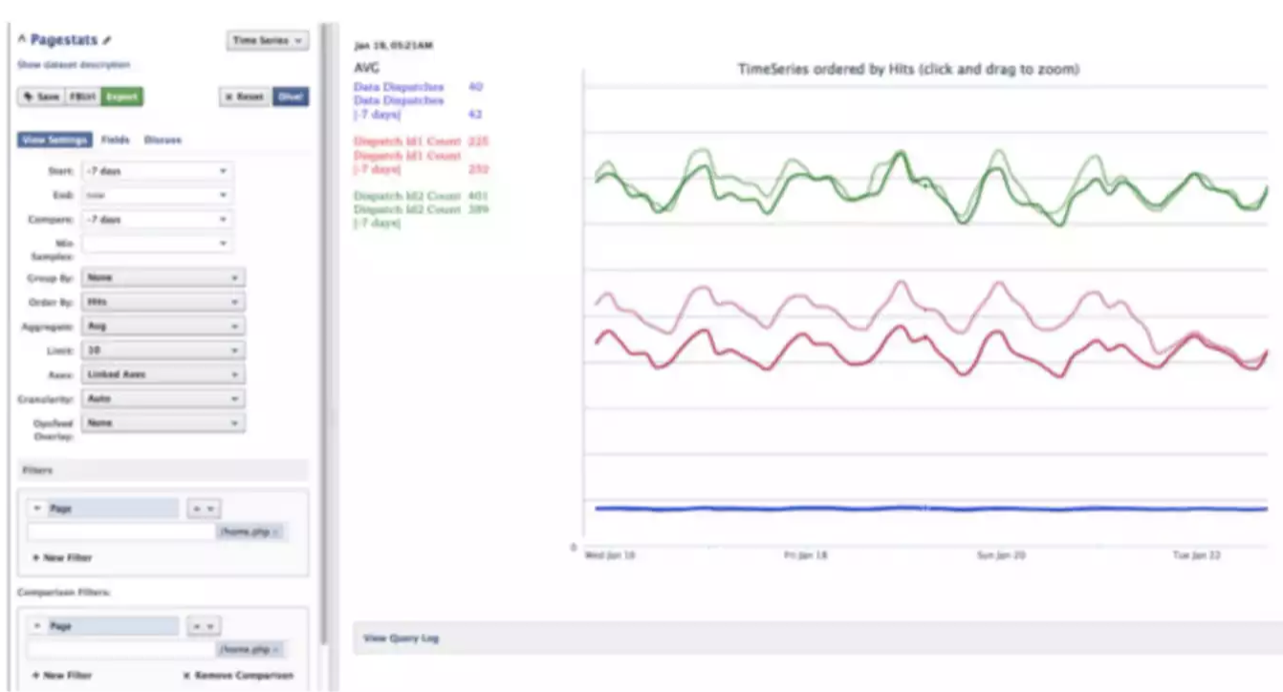
四、A/B test
irst only 20%, then 50%, and finally 100%
releases Alpha and Beta versions of the app

Slide 11
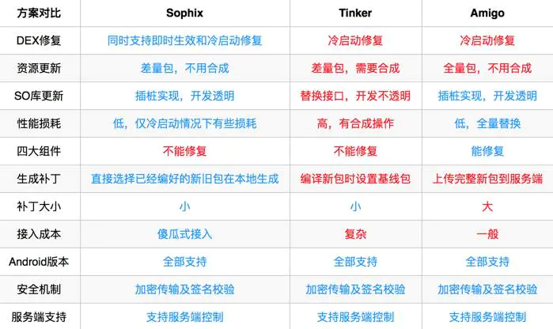
四、SopHix 进行热修复
非侵入式移动热更新解决方案——Sophix。在Android热修复的三大领域：代码修复、资源修复、so修复方面，以及方案的安全性和易用性方面，Sophix都做到了业界领先。

Slide 12
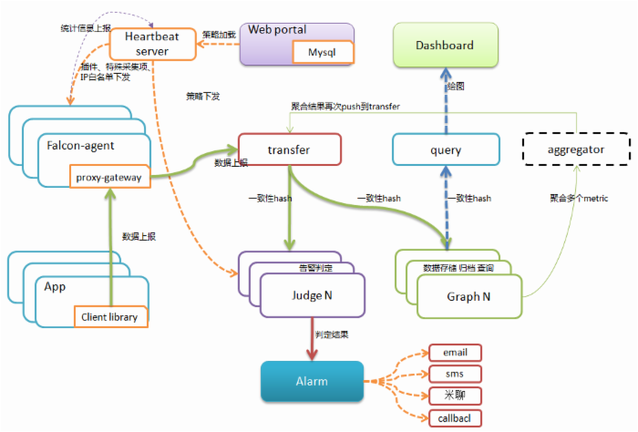
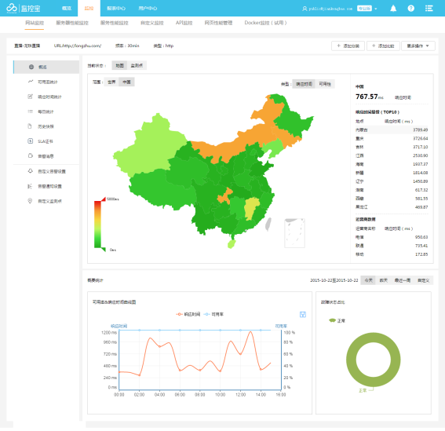
四、专有平台监控 Open-falcon、监控宝
1. 自动发现，支持falcon-agent、snmp、支持用户主动push、用户自定义插件支持
2. 支持每个周期上亿次的数据采集、告警判定、历史数据存储和查询
3. 高效的portal、支持策略模板、模板继承和覆盖、多种告警方式、支持callback调用
4. 单机支撑200万metric的上报、归档、存储
5. 采用rrdtool的数据归档策略，秒级返回上百个metric一年的历史数据等等

Slide 13
谢 谢 ！

